Slide 1

Scala Programming Language
Κωνσταντινου στελλα
Σιαχουαν ζιανετ
Χριστοδουλιδησ στεφανοσ
Notes:
Το project μας αφορά την υλοποίηση της AS2 που είχαμε στα πλαίσια του μαθήματος στην γλώσσα προγραμματισμού Scala

Slide 2
Περιεχόμενα
Ιστορία
Τι είναι η Scala;
Πλατφόρμες και άδεια
Χαρακτηριστικά
Scala Class Hierarchy
Αντικειμενοστρέφεια
Συναρτησιακός Προγραμματισμός
Scripting Προγραμματισμός
Scala Pattern Match
Currying
Expressive Προγραμματισμός
Duck Typing
Τύποι Δεδομένων
Παραδείγματα Σύνταξης
Scala Vs Java
Scala Cool Stuff
Γιατί Scala;
Mashup Engine
Notes:
Στην παρουσίαση που ακολουθεί θα δούμε τα εξής:
Πλατφόρμες που υποστηρίζουν την Scala καθώς και την άδεια λογισμικού που χρησιμοποιεί
Περιγραφή κάποιων βασικών χαρακτηριστικών:
Scala: Αντικειμενοστρέφεια, Συναρτησιακός, Scripting,
Συναρτησιακός προγραμματισμός: pattern match, currying
Scripting προγραμματισμός: Expressive προγραμματισμός, duck typing
Σύγκριση Scala με Java
Για ποιους λόγους να προτιμήσουμε την χρησιμοποίηση Scala παρά κάποιας άλλης γλώσσας
Λίγα λόγια για την υλοποίηση της Άσκησης 2 σε Scala

Slide 3
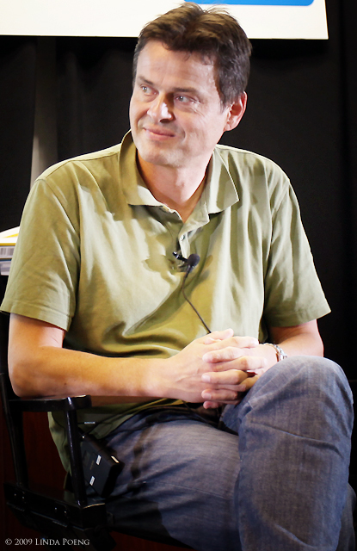

Ιστορία
2001 : Σχεδιάστηκε από τον Martin Odersky, École Polytechnique Fédérale de Lausanne (EPFL)
2003/2004: κυκλοφορία σε Java και .NET πλατφόρμα
17 Ιανουαρίου 2011: ιδρύθηκε η εταιρεία Typesafe Ιnc όταν η ομάδα Scala κέρδισε ερευνητική επιχορήγηση από το European Research Council
Typesafe Ιnc : προσφέρει εμπορική υποστήριξη, εκπαίδευση και υπηρεσίες για την Scala
Notes:
Όταν η ομάδα Scala κέρδισε μια ερευνητική επιχορήγηση από το European Research council , ίδρυσαν την εταιρεία Typesafe Inc η οποία προσφέρει ..

Slide 4
Τι είναι η Scala;
Scala: ακρώνυμο του “Scalable Language”, δηλώνει ότι έχει σχεδιαστεί για να μπορεί να μεγαλώνει παράλληλα με τις ανάγκες των χρηστών της
Χαρακτηριστικά αντικειμενοστραφή και συναρτησιακού προγραμματισμού, δίνει την αίσθηση scripting γλώσσας
Συντακτικά ευέλικτη γλώσσα
Notes:
Η Scala είναι μια γλώσσα προγραμματισμού που σχεδιάστηκε για να ενσωματώσει χαρακτηριστικά του αντικειμενοστρεφούς προγραμματισμού και του συναρτησιακού προγραμματισμου.
Το όνομα Scala προέρχεται από την αγγλική φράση "scalable language", που δηλώνει ότι έχει σχεδιαστεί για να μπορεί να μεγαλώνει παράλληλα με τις ανάγκες των χρηστών της.
Συντακτικά είναι μια ευέλικτη γλώσσα, όπως θα δούμε στην συνέχεια. Ενώ, έχει χαρακτηριστικά τα αντικειμενοσταφή και συναρτησιακού προγραμματισμού που δίνουν την αίσθηση μιας scripting γλώσσας.

Slide 5



Πλατφόρμες και Άδεια
Εκτελείται στο JVM (Java Virtual Machine)
Μοντέλο μεταγλώτισης ίδιο με Java και C# → χρησιμοποιεί βιβλιοθήκες Java
Λειτουργικά χαρακτηριστικά: παράγει κώδικα Byte (σχεδόν ίδιος με Java)
Μπορεί να από-μεταγλωττιστεί σε κώδικα Java
Διαφορά σε κώδικα (Java-Scala): Βιβλιοθήκη χρόνου εκτέλεσης scala-library. Jar
Μπορεί να τρέξει σε Android smartphones
Εναλλακτική υλοποίηση σε .NET πλατφόρμα
Λογισμικό άδειας BSD
Notes:
Η Scala εκτελείται στην εικονική μηχανή της πλατφόρμας της Java και είναι συμβατή με τα υπάρχοντα προγράμματα σε Java. Μπορεί επίσης να εκτελείται σε Java Platform, καθώς και σε Android.
Υπάρχει μια εναλλακτική υλοποίηση για την πλατφόρμα .NET, αλλά δεν αναπτύσσεται ενεργά.
Η Scala έχει το ίδιο μοντέλο μεταγλώττισης με τη Java και τη C#, δηλαδή ξεχωριστή μεταγλώττιση, και δυναμική φόρτωση των κλάσεων, επομένως ο κώδικας σε Scala μπορεί να καλεί βιβλιοθήκες της Java (ή
βιβλιοθήκες της πλατφόρμας .NET στην υλοποίηση για .NET).
Τα λειτουργικά χαρακτηριστικά της Scala είναι ίδια με αυτά της Java. ο μεταγλωττιστής της Scala παράγει κώδικα byte (byte code) που είναι σχεδόν ίδιος με αυτόν του μεταγλωττιστή της Java. Στην πραγματικότητα, είναι δυνατόν να απο-μεταγλωττιστεί, δηλαδή decompile ο κώδικας της Scala σε ευανάγνωστο κώδικα της Java, με την εξαίρεση κάποιων λειτουργιών κατασκευαστών.
Όσον αφορά την εικονική μηχανή (JVM), δε γίνεται κάποια διάκριση μεταξύ κώδικα Scala και κώδικα Java. Η μόνη διαφορά είναι μια επιπλέον βιβλιοθήκη χρόνου εκτέλεσης, η scala-library.jar.
Η διανομή λογισμικού της Scala, που περιέχει το μεταγλωττιστή και τις βιβλιοθήκες, διανέμεται κάτω από την άδεια λογισμικού BSD, που σημαίνει

Slide 6
Χαρακτηριστικά
Συντακτική Ευελιξία
Semicolons δεν είναι απαραίτητα
() στις κλήσεις συναρτήσεων δεν είναι απαραίτητα
Unified type system
Όλοι οι τύποι δεδομένων κληρονομούν από την κλάση Any (που χωρίζεται σε AnyVal και AnyRef)
Immutability
Διαχωρισμός ανάμεσα σε σταθερές (val) και μεταβλητές που μπορεί να αλλάξει η τιμή τους (var)
Integration with XML
Μπορεί να γραφεί XML κατευθείαν σ’ ένα Scala πρόγραμμα
Μπορεί να μετατρέπει XML DTD σε Scala class definitions
Υποστηρίζει patterns κανονικών εκφράσεων
Notes:
Πρώτον χαρασκτηριστικό είναι ότι η Scala είναι συντακτικά ευέλικτη.
Δηλαδή, μπορούμε να παραλέιψουμε τα ερωτηματικά χωρίς να παραπονεθεί, να μην έχουμε () σε κλήσεις συναρτήσεων και άλλα που θα δούμε σε παραδείγματα στην συνέχεια.
Η Scala είναι Unified Type System.Στην Java έχουμε τους αρχέγονους τύπους. Ενώ στην Scala επείδή όλα είναι αντικειμένα, όλες οι κλάσεις κληνομούν από την κλάση Any που χωρίζεται σε AnyVal AnyRef. Συνεπώς, δεν μπορούμε να έχουμε boxing και unboxing στην Scala.
Στην Scala διακρίνονται οι μεταβλητές που μπορεί να αλλάξει η τιμή τους και σε μεταβλητές που δεν μπορεί να αλλάξουν, είναι μόνο read only. Tα immutable variables γίνονται με την δήλωση val, ενώ αυτές
που μπορούν να αλλάξουν με τα var.
Μπορεί επίσης να γίνει ενσωμάτωση XML στην Scala. Μπορούμε να γράφουμε κώδικα XML σε πρόγραμμα Scala κατευθείαν, ενώ μπορούμε να μετατρέψουμε XML σε Scala.
Η Scala υποστηρίζει επίσης κανονικές εκφράσεις και patterns.

Slide 7
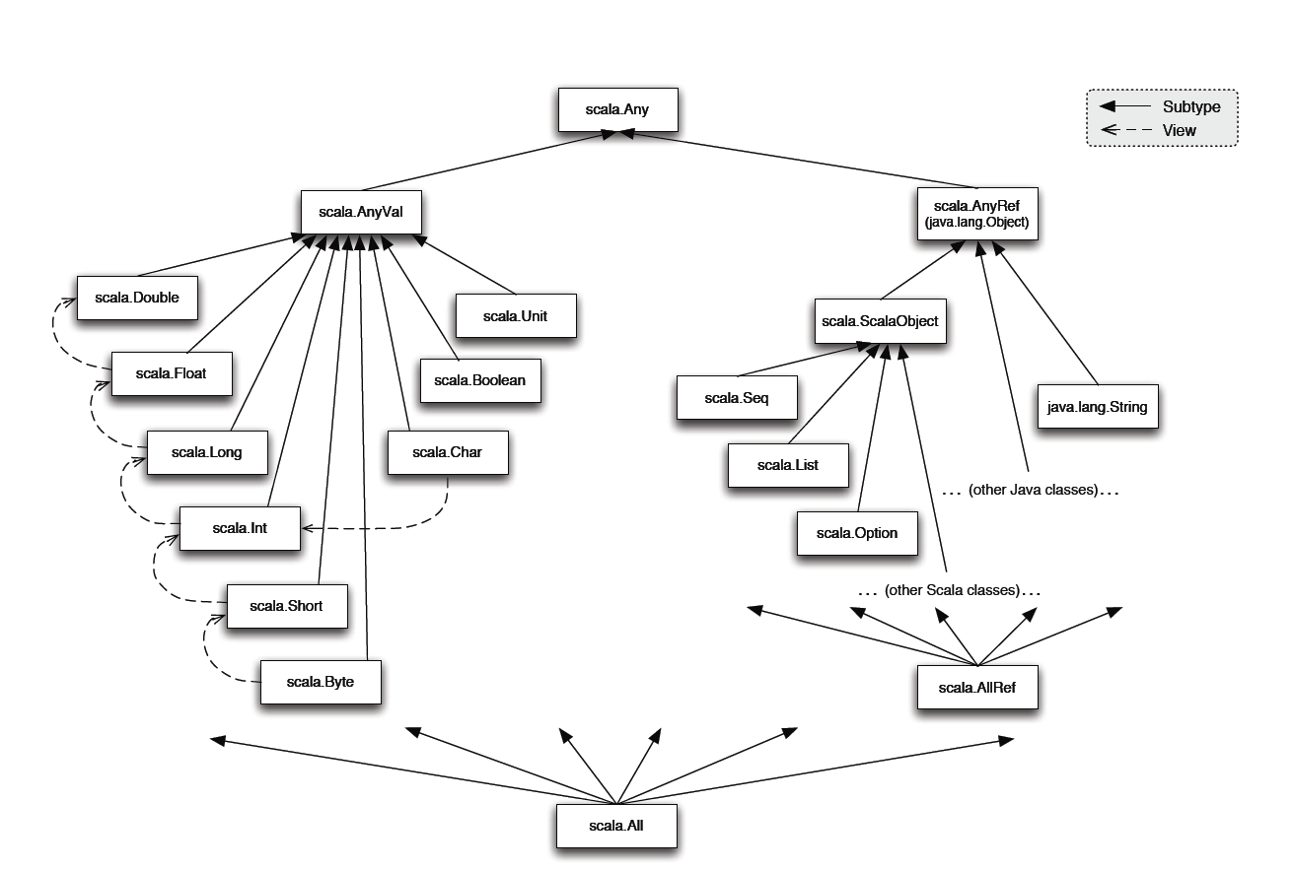
Scala class hierarchy
Notes:
Το διάγραμμα απεικονίζει την ιεραρχία των κλάσεων.
Σε αντίθεση με την Java, όλες οι τιμές στη Scala είναι αντικείμενα (συμπεριλαμβανομένων των αριθμητικών τιμών και των συναρτήσεων). Και αφού η Scala είναι class-bassed γλώσσα, όλες οι τιμές είναι στιγμιότυπα μιας κλάσης.
Η υπερκλάση όλων των κλάσεων, είναι η scala.Any η οποία έχει δύο άμεσες υποκατηγορίες. Την scala.AnyVal στα αριστερά και την scala.AnyRef στα δεξιά που αντιπροσωπεύουν δύο διαφορετικές κατηγορίες κλάσεων: τις κλάσεις τιμών και τις κλάσεις αναφοράς αντίστοιχα. Όλες οι κλάσεις τιμών είναι προκαθορισμένες και αντιστοιχούν στις πρωτόγονους τύπους της Java. Όλες οι άλλες κλάσεις καθορίζουν τους τύπους αναφοράς.

Slide 8


Αντικειμενοστρέφια
Αντικειμενοστραφής γλώσσα → κάθε τιμή: ένα αντικείμενο , κάθε λειτουργία: κλήση συνάρτησης.
Τύποι δεδομένων/Συμπεριφορές περιγράφονται από κλάσεις και γνωρίσματα
Γνώρισμα(Trait): Εμπερικλείει μεθόδους και ορισμούς πεδίων, που μπορούμε να τις επαναχρησιμοποιήσουμε σε διάφορες κλάσεις. (Java – Interface)
Κλάση: Απαρτίζεται από υλοποιημένες μεθόδους και μεταβλητές, που αντιπροσωπεύουν ένα αντικείμενο
Notes:
Αντικειμενοστρέφεια.
Η Scala χαρακτηρίζεται από αντικειμενοστρέφεια.
Σε μια αντικειμενοστραφής γλώσσα , κάθε τιμή είναι ένα αντικείμενο και κάθε λειτουργία μια κλήση συνάρτησης.
Επίσης, οι τύποι δεδομένων και συμπεριφορές περιγράφονται από κλάσεις και γνωρίσματα.
Ένα γνώρισμα εμπερικλείει μεθόδους και ορισμούς πεδίων που μπορούν να τις επαναχρησιμοποιηθούν σε διάφορες κλάσεις.
ενώ
Μια κλάση απαρτίζεται από υλοποιημένες μεθόδους και μεταβλητές που αντιπροσωπεύουν ένα αντικείμενο.

Slide 9
Συναρτησιακός Προγραμματισμός
Η Scala παρέχει:
Μια πιο ευέλικτη σύνταξη στις συναρτήσεις
High Order συναρτήσεις
Εμφωλευμένες συναρτήσεις
ML-style pattern matching
Currying
=
FUNCTION
VALUE
=
=
FUNCTION
OBJECT
VALUE
OBJECT
Notes:
Η Scala χαρακτηρίζεται από τον Συναρτησιακό Προγραμματισμό
Στη Scala μια συνάρτηση είναι ουσιαστικά μια τιμή και
Όπως αναφέρθηκε προηγουμένως κάθε τιμή είναι ένα αντικείμενο
Συνεπώς κάθε συνάρτηση είναι ένα αντικείμενο
H Scala είναι συναρτησιακός προγραμματισμός αφού παρέχει: …

Slide 10
Scripting Προγραμματισμός
Γρήγορη γραφή
Πρόσθεση μεθόδων σε υφιστάμενη κλάση
Εύκολα χρησιμοποιήσιμο, υψηλού επιπέδου τύποι δεδομένων / control structures
Λιτότητα / Εκφραστικότητα
Duck typing
Προσφέρει τα πρότυπα μεθόδων και ιδιοτήτων που χρησιμοποιούνται στο πρόγραμμα
Notes:
Η Scala είναι και scripting προγραμματισμός γιατί χαρακτηρίζεται από τα παρακάτω:
Expressive: μπορούν να γίνουν πολλά πράγματα, να εκφράσει πολλά
Terse: πιο λητή σε σχέση με άλλες γλώσσες ….
Duck: Καθώς πληκτρολογείς εμφανίζει …

Slide 11
Scala Pattern Match
get Integer(4) match {
case 4 => println(“four”);
case _ => println(“not four”)
}
def getInteger (x: Int) : Int = {
x
}
Προστίθεται το case keyword σε κάθε κλάση η οποία θα είναι συμβατή με το pattern.
Αποδέχεται ως συμβατό ένα pattern το οποίο είναι ίδιο με το ζητούμενο αλλά μπορεί να διαφέρει σε τύπο δεδομένων.
Notes:
Η Scala διαθέτει ένα ενσωματωμένο γενικό πρότυπο μηχανισμό ταιριάσματος. Ο μηχανισμός αυτός επιτρέπει το ταίριασμα οποιουδήποτε τύπου δεδομένων με μια πολιτική πρώτου ταιριάσματος. Εδώ είναι ένα μικρό παράδειγμα που δείχνει πώς να ταιριάζεται με μια ακέραια τιμή.
Το block με το case Που βλέπουμε αντοιστιχεί ένα ακέραιο με ένα εκτύπωμα.

Slide 12
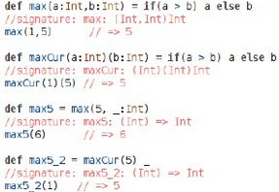
Currying
Εύκολος καθορισμός νέων εξειδικευμένων συναρτίσεων
Συνάρτηση με λίστα παραμέτρων ( == παράμετρος με πολλές λίστες παραμέτρων )
Notes:
To currying είναι ένας εύκολος τρόπος να καθορίσουμε εξειδικευμένες συναρτήσεις όπου έχουν σαν παράμετρο μια λίστα παραμέτρων.
Δηλαδή μετατρέπει μια συνάρτηση που παίρνει πολλαπλές παραμέτρους σε μια αλυσίδα από συναρτήσεις, όπου η κάθε μια λαμβάνει μία μόνο παράμετρο.
Ανάλογα με τις ανάγκες μας μπορούμε να ορίσουμε περισσότερες από δύο παραμέτρους, σε μια currying συνάρτηση όπως φαίνεται και στο παράδειγμα.

Slide 13
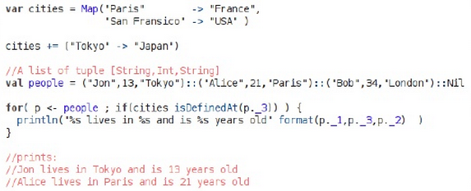
Expressive Προγραμματισμός
Notes:
Η Scala είναι εξοπλισμένη με σύστημα εκφραστικού τύπου που επιβάλλει στατικά ότι οι αφαιρέσεις χρησιμοποιούνται με ένα ασφαλές και συνεκτικό τρόπο. Ειδικότερα, το σύστημα υποστηρίζει τύπους όπως:
Generic κλάσεις
variance annotations
Τύπους άνω και κάτω ορίων
εσωτερικές κλάσεις και αφηρημένους κλάσεις ως μέλη αντικείμενου,
ένωση των τύπων,
ρητά αυτοαναφερόμενες κλάσεις,
και πολυμορφικές μεθόδους.
Στο παράδειγμα που ακολουθεί βλέπουμε την μεταβλητή cities περιέχει τα ζεύγη Paris-France και San Francisco-USA όπου στην συνέχεια προστίθεται το ζεύγος
Tokyo-Japan.
Επίσης βλέπουμε μία λίστα people με τα στοιχεία κάποιων ανθρώπων τα οποία εκτυπώνονται με ένα for-loop μόνο αν η τριάδα όνομα-ηλικία-πόλη, περιέχει κάποια πόλη. Το for-loop στην συγκεκριμένη περίπτωση είναι τα αντίστοιχο του foreach στην Java.

Slide 14
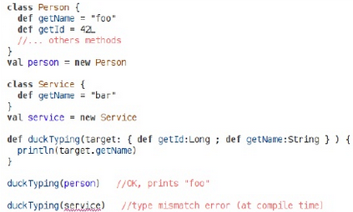
Duck typing
“If it looks like a duck and quacks like a duck, then it probably is a duck”
Notes:
Ναι η Scala είναι statically typed γλώσσα, και ελέγχεται κατά την μεταγλώτισση. Αλλά μπορρούμε να δημιουργήσουμε για συνάρτηση που λαμβάνει μια αναμενόμενη πάπια. Αλλά κατά την μεταγλωτιση, θα πρέπει να ελέγχεται ότι κάτι που έχει περαστεί πραγματικά είναι σαν πάπια.
Rito
NA EXIGISO PARADIGMA
http://java.dzone.com/articles/duck-typing-scala-structural

Slide 15
Τύποι Δεδομένων
Data Type | Description
Byte | 8 bit signed value. Range from -128 to 127
Short | 16 bit signed value. Range -32768 to 32767
Int | 32 bit signed value. Range -2147483648 to 2147483647
Long | 64 bit signed value. -9223372036854775808 to 9223372036854775807
Float | 32 bit IEEE 754 single-precision float
Double | 64 bit IEEE 754 double-precision float
Char | 16 bit unsigned Unicode character. Range from U+0000 to U+FFFF
String | A sequence of Chars
Boolean | Either the literal true or the literal false
Unit | Corresponds to no value
Null Nothing | null or empty reference The subtype of every other type; includes no values
Any | The supertype of any type; any object is of type Any
AnyRef | The supertype of any reference type
Notes:
Όπως και σε όλες τις γλώσσες έτσι και στην Scala έχουμε τους ίδιους τύπους δεδομένων.

Slide 16
Παραδείγματα Σύνταξης (1)
As a first example
Variable Definition
object HelloWorld {
def main(args: Array[String]) {
println("Hello, world!")
}
}
Variable changing value
var msg = "Hello, world!"
Variable one time assign value
val msg = "Hello, world!"
Notes:
Το πρώτο παράδειγμα σε Scala όπως και σε όλες. Το Hello World. Βλέπουμε την δημιουργία Object Hello World και για να δηλωθεί η main me to def (define), όπως και σε όλα τα functions της.
Var/Val

Slide 17
Παραδείγματα Σύνταξης (2)
If statement
For loop
Similar to java
for(i <= 1 to 100){
actions
}
As in java
If (statement)
action
If-else statement
As in java
If (statement1)
action1
else
action2
Notes:
Παράδειγμα if-statmenent else και for, παρόμοια με τις άλλες γλώσσες προγραμματισμού.

Slide 18
Scala VS Java (1)
SCALA METHOD DEFINITIONS
JAVA METHOD DEFINITIONS
def fun (x: Int) = {
result
}
def fun = result
int fun (int x){
return result;
}
SCALA Variable DEFINITIONS
JAVA Variable DEFINITIONS
var x: Int = expression
val x: String = expression
int x = expression
final String x = expression
Notes:
Ακολουθεί η σύγκριση …
Scala: Οι μεθόδοι ορίζονται με το def στην αρχή
= ακολουθεί το σώμα της μεθόδου
Απλοποιημένος ορισμός της πιο πάνω μεθόδου, χωρίς παραμέτρους

Slide 19
Scala Vs Java (2)
SCALA class and objects
Java method definitions
class Sample (x: Int, p: Int){
def instMeth(y: Int): Int = x+y
}
Object Sample {
def staticMeth(x:Int,y:Int):Int=x*y
}
Class Sample {
private final int x;
public final int p;
Sample (int x, int p){
this.x=x;
this.p=p; }
Int instMeth(int y){
return x+y; }
static int staticMeth (int x, int y){
return x*y;}
}
Notes:
Java:
κλάση Sample
2 μεταβλητές
κατασκευαστής
2 μεθόδοι
Scala:
κλάση Sample
2 μεταβλητές τις λαμβάνει ως παραμέτρους
ορισμός συνάρτησης instMeth (επιστροφή Int, σώμα συνάρτησης: x+y, επιστροφή Int)
Static μέθοδος σε Java -> ΔΕΝ υπάρχουν static στη Scala => δημιουργούμε Αντικείμενο Sample και μέσα σε αυτό ορίζουμε την συνάρτηση static

Slide 20
Scala VS Java (3)
Scala trait
Java interface
Trait T{
var field=“!”
def abstractMth (x :Int) : Int
def concMth (x : String) = x + field
}
Interface T {
int abstractMth(String x)
}
(no concrete methods)
(no fields)
Scala mixin composition
java extension plus implementation
class C extends Super with T
class C extends Super implements T

Slide 21
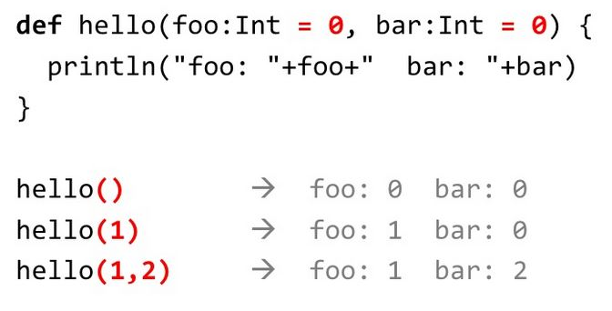
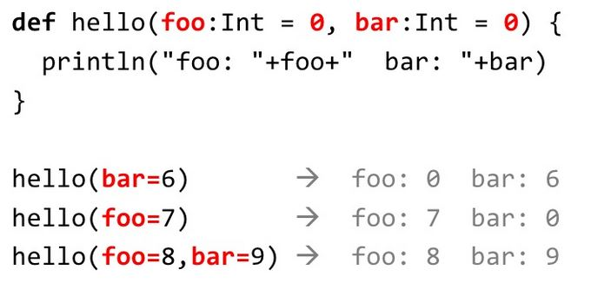
Scala cool stuff (1)
Default Parameter Values
Named Parameters
Notes:
Η Scala υποστηρίζει διάφορες χρήσιμες λειτουργίες
Κατά πρώτον οι default τιμές στις παραμέτρους.
Όπως βλέπουμε και στο παράδειγμα αριστερά, η συνάρτηση hello παίρνει τις παραμέτρους foo και bar οι οποίες έχουν σαν default τιμή το 0.
Αν η συνάρτηση κληθεί χωρίς παραμέτρους, οι μεταβλητές foo και bar έχουν σαν τιμή το 0.
Αν κληθεί με μία μόνο τιμή, η τιμή αυτή ανατίθεται στην πρώτη μεταβλητή, στην περίπτωσή μας τη foo.
Ενώ στην κλήση με 2 τιμές η κάθε μεταβλητή παίρνει την τιμή που τις αντιστοιχεί.
Επιπρόσθετα, η scala υποστηρίζει τις ονομαζόμενες παραμέτρους. Όπως βλέπουμε και στον παράδειγμα δεξιά, μπορούμε να καλέσουμε μια συνάρτηση με μια τιμή και να καθορίσουμε ποια μεταβλητή θα πάρει την τιμή αυτή.

Slide 22
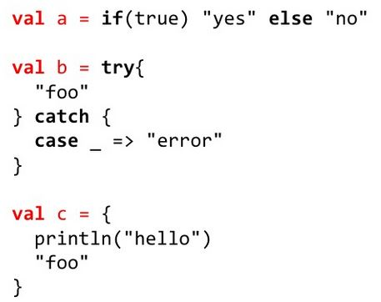
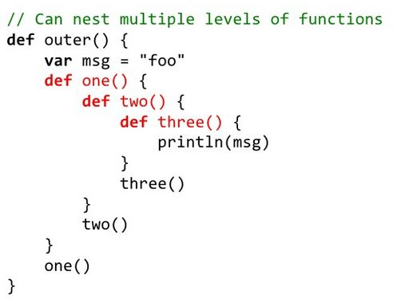
Scala cool stuff (2)
Everything returns a value
Nested functions
Notes:
Συνεχίζοντας, τα πάντα στην Scala επιστρέφουν μια τιμή. Όπως βλέπουμε μπορούμε να πάρουμε το αποτέλεσμα ενός if-statement και να το αποθηκεύσουμε σε μια σταθερά α. ή ακόμα το αποτέλεσμα ενός try-catch σε μια σταθερά β.
Τέλος H Scala υποστηρίζει την εμφώλευση συναρτήσεων. Δηλαδή την υλοποίηση μιας συνάρτησης εντός κάποιας άλλης.

Slide 23
Γιατί Scala;
Συνοπτική
Scriptable
Duck Typing
Open Source Libraries
JVM Tools
True Multi-threading
Documentation
Performance
Extend existing classes
Εύκολη εισαγωγή νέων Τύπων Δεδομένων / Δομών Δεδομένων
Notes:
Γιατί λοιπόν κάποιος να χρησιμοποιήσει Scala.?
Όπως έχουμε προαναφέρει η scala έχει πόλλα πλεονεκτήματα όπως το ότι είναι συνοπτική, scriptable και duck typing.
Παρέχει βιβλιοθήκες οι οποίες είναι open source, υποστηρίζει jvm εργαλεία και πολυνιματισμό. Τέλος είναι αποδοτική, είναι εύκολη η επεκτασιμότητα των υπαρχόντων κλάσεων καθώς επίσης και η εισαγωγή νέων τύπων δεδομένων.

Slide 24
Mash-up Engine (Implementation of Assignment 2 in Scala)
Rayzit
Ανάκτηση μηνυμάτων Rayzs εντός περιοχής γύρω από δεδομένη θέση
Ανάκτηση μηνυμάτων Rayzs εντός των τελευταίων Χ λεπτών
Twitter
Αίτηση ανάκτησης πρόσφατων μηνυμάτων (tweets) από το timeline ενός χρήστη
Αίτηση ανάκτησης μηνυμάτων (tweets) που δημιουργήθηκαν σε καθορισμένη απόσταση από μια θέση
Ανάλυση Δεδομένων – Επερωτήσεις (Mash up)
geo-sort
latest-sort
geo-max-retransmitted
geo-before-date
geo-oldest
latest-oldest
all-build-lexicon
Notes:
Στα πλαίσια του project υλοποιήσαμε το Mash-up Engine της Άσκησης 2 σε Scala
Όπου είχαμε ανάκτηση μηνυμάτων από το Rayzit,Twiiter
Mash-up: Ανάλυση των δεδομένων που είχαμε πλέον τοπικά από τις ανακτήσεις των πιο πάνω προγραμμάτων, με βάση κάποιες παραμέτρους

Slide 25
Mash-up Engine (Implementation of Assignment 2 in Scala)
Βιβλιοθήκες
scala.io._
Για αποστολή HTTP request
javax.crypto._
HMAC-SHA1
Bash | Scala
curl command | scala.io.Source.fromURL(curl_command, "UTF-8").getLines.mkString;
Εργαλεία Ωφελιμότητας (sed/awk) / tr/ grep | replace / split scala.util.parsing.combinator._
Notes:
Για να υλοποιήσουμε την άσκηση 2, φυσικά κάποιες διαδικασίες ήταν πιο εύκολες στην γλώσσα προγραμματισμου Scal a παρά στο Bash, αφού υπάρχουν έτοιμες βιβλιοθήκες τις οποίες χρησιμοποιήσαμε
Scala io
Χρησιμοποιείhσαμε και βιβλιοθήκες τις java, αφού μας δίνεται η δυνατότητα.
Πιο εύκολο στο Bashme χρήση εργαλείων ωφελιμότητας/ πιο λιγος κώδικας. Json parser

Slide 26
Ερωτήσεις;

